Slide 1
各类表格填写说明
东方市扶贫开发办公室
2018.10.4

Slide 2
一、贫困户信息对照表

Slide 3
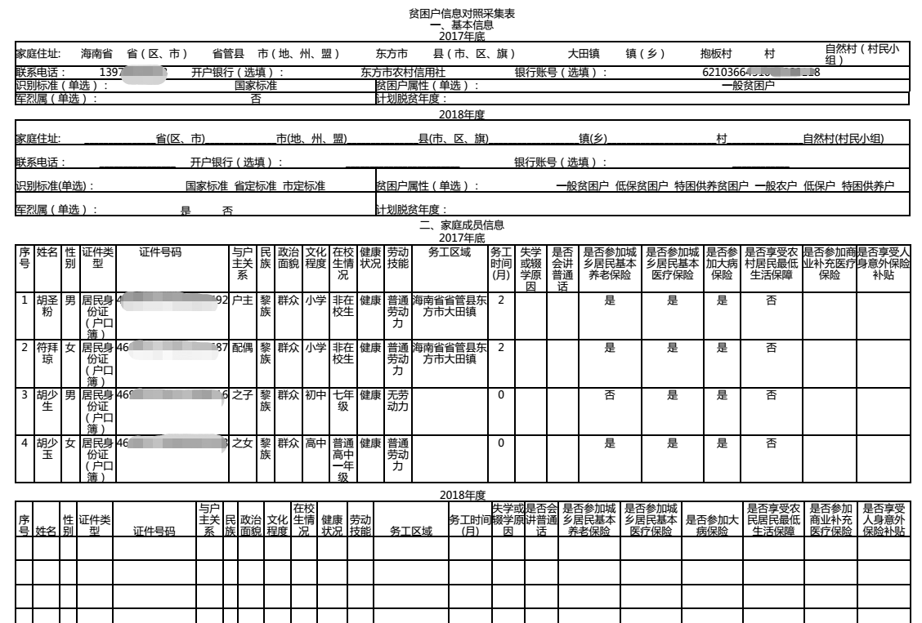
如果某个家庭成员的信息有误，就在2018年度里，填上此人的姓名，然后在对应栏填写正确的信息

Slide 4
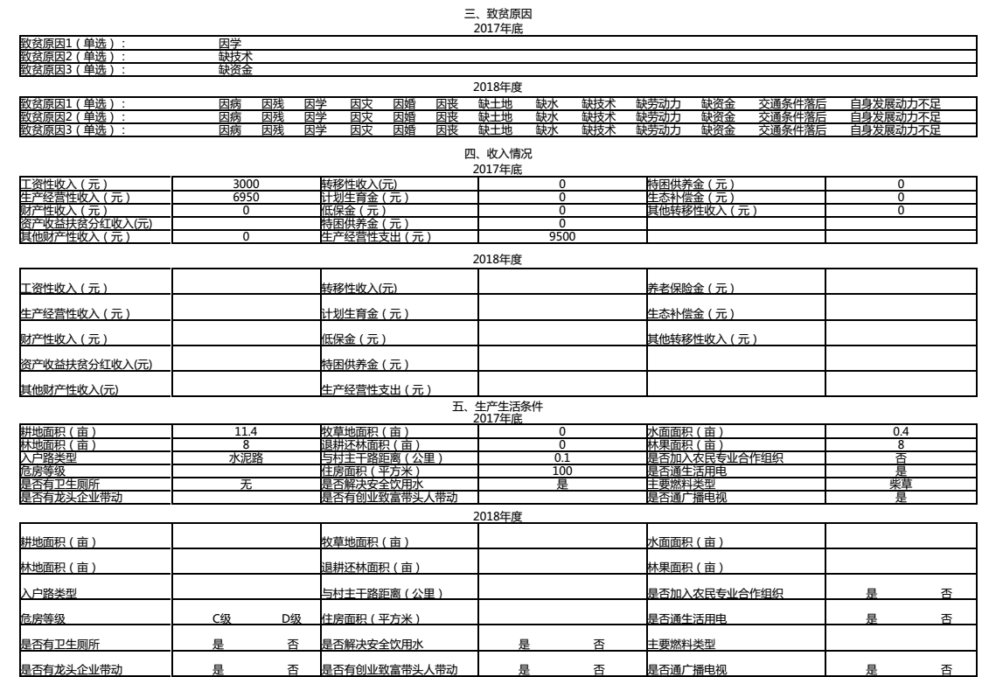
2018年度的收入栏每一项都要填写，没有也要填写“0”
2018年度的生产生活条件栏每一项都要填写，如没有危房改造的，危房等级无需选择。

Slide 6
二、贫困村信息对照表

Slide 7
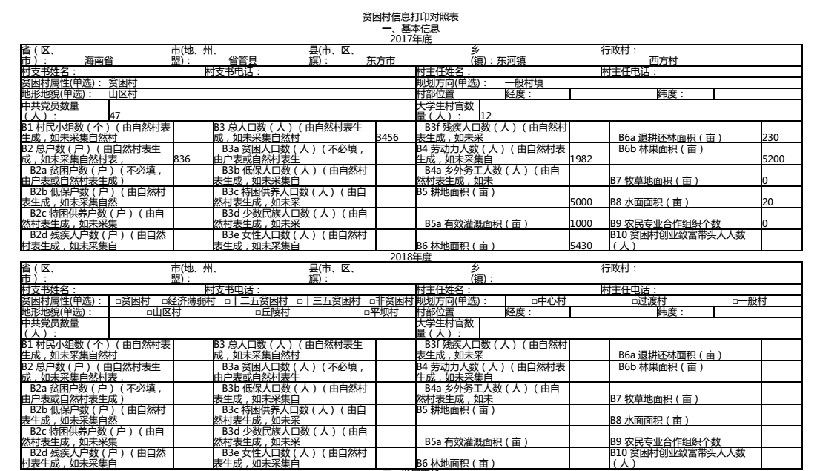

Slide 8
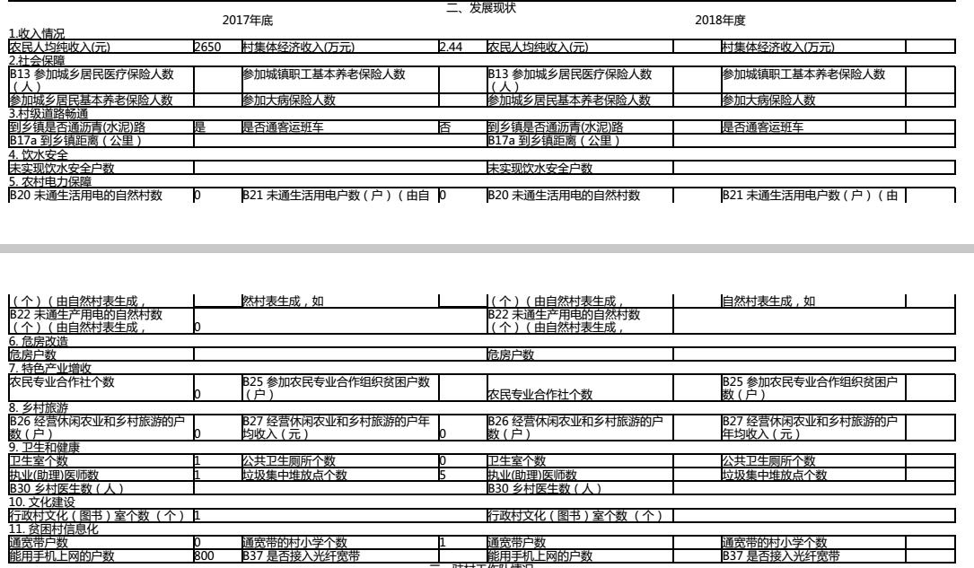

Slide 9
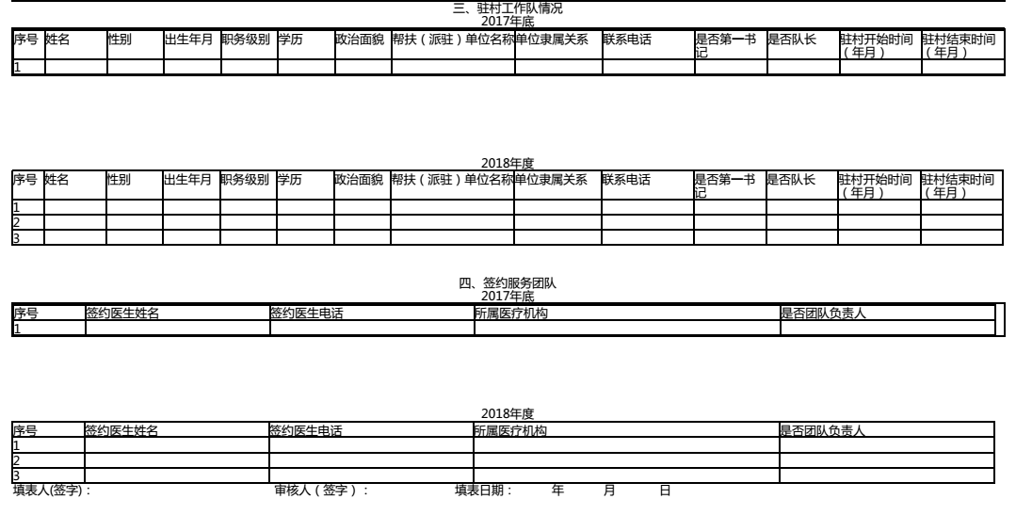

Slide 10
三、自然村（村小组）信息对照表

Slide 11
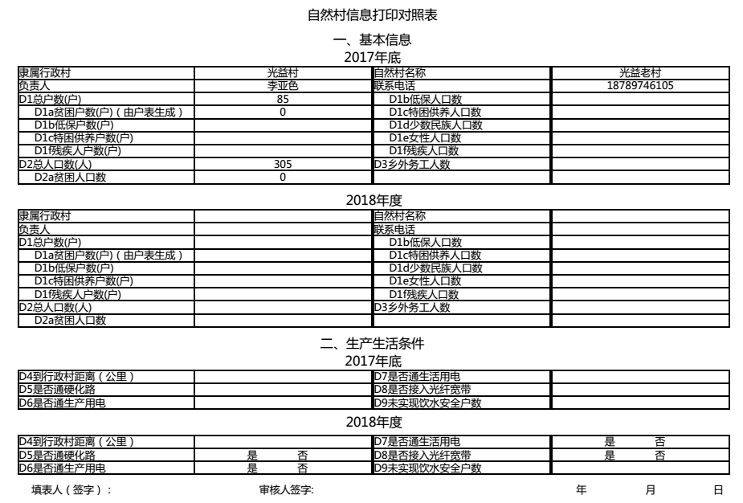

Slide 12
四、2018年度收入确认表

Slide 13
2018年度收入确认表
序号 | 收入来源 |  | 全年总收入
1 | 工资性收入 | 工资
2 |  | 奖金或津贴
3 | 家庭生产性经营收入 | 粮食净收入
4 |  | 水果、瓜果净收入
5 |  | 槟榔、橡胶等经济作物净收入
6 |  | 禽、兽、蛋等净收人
7 |  | 渔业净收入
8 |  | 其他净收入
9 | 财产性收入 | 土地等资产出租收入
10 |  | 利息、红利收入
11 |  | 光伏扶贫收益
12 |  | 资产收益扶贫（分红）收入
13 |  | 其他财产净收入
14 | 转移性收入 | 低保金
15 |  | 五保金
16 |  | 高龄补贴
17 |  | 赡养收入
18 |  | 非家庭人口给予
19 |  | 各类惠农补贴收入
20 |  | 其他经常性转移收入
21 | 合计
22 | 家庭人均纯收入
贫困户签名： |  | 帮扶责任人：
通过资产入股，开展各类项目，不参加劳动而直接从项目收益中获取的分红。
各类惠农补贴收入：耕地地力补贴、农机补贴等
其他经常性转移收入：养老金、生态补偿、库区移民、计划生育金、经常性捐赠等

Slide 14
贫困户退出程序确认
是否履行退出程序 | ☑是 □否 | 验收人：帮扶责任人、乡镇驻村领导、驻村工作队、村两委干部
是否同意退出 | ☑是 □否 | 贫困户：XXX(签名并按手印)
脱 贫时 间 | 2018 年 12 月 31 日

Slide 15
五、海南省建档立卡贫困户脱贫申请验收表、海南省建档立卡贫困户脱贫验收表

Slide 16
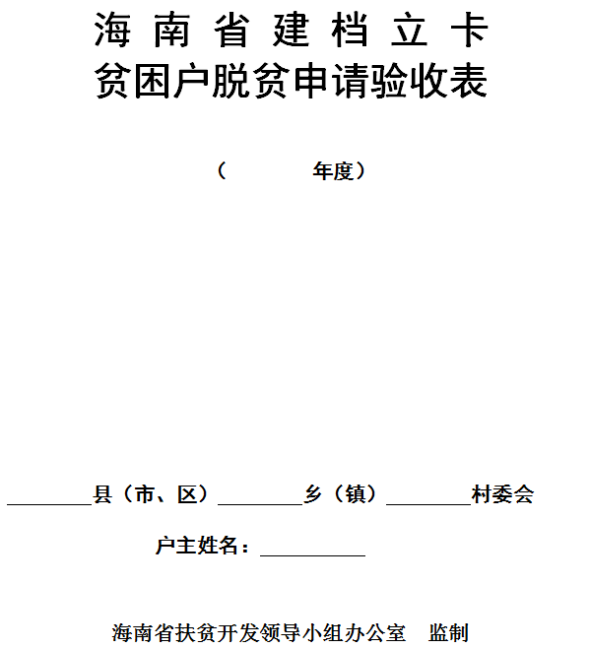
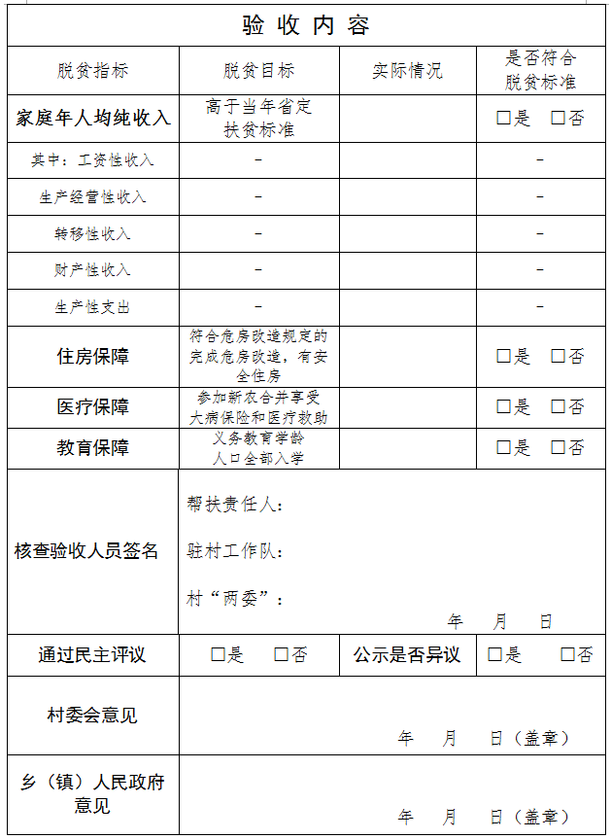
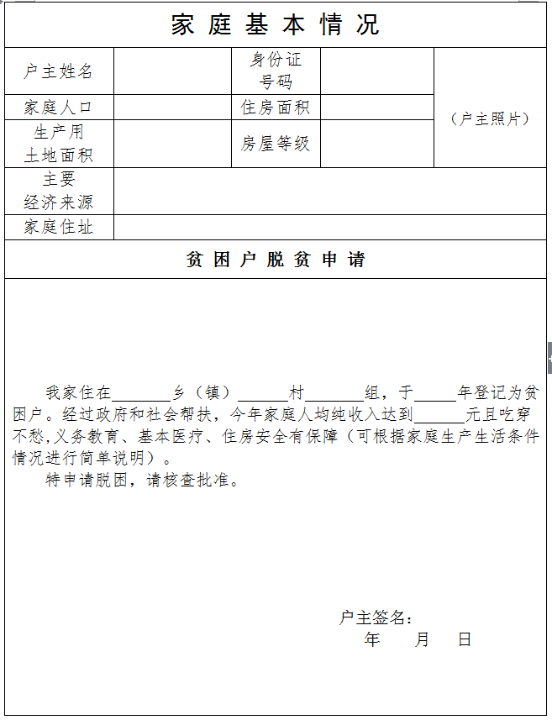
填写实际情况的内容要与脱贫目标一致
必须是A或B级
村公示后才做意见，与核查验收时间至少相隔7天
日期在核查验收时间之前或者同一天
镇公告后才做意见，与村委会意见时间至少相隔7天

Slide 17
海南省建档立卡贫困户脱贫验收表 县（市、区） 乡（镇） 村委会 户主姓名：_______
此表用于乡镇内交叉验收
脱贫指标 | 脱贫目标 | 实际情况 | 是否符合脱贫标准
家庭年人均纯收入 | 高于当年省定扶贫标准 |  | □是 □否
其中：工资性收入 | - |  | -
生产经营性收入 | - |  | -
转移性收入 | - |  | -
财产性收入 | - |  | -
生产性支出 | - |  | -
不愁吃 | 有生活必需的口粮
不愁穿 | 有四季衣服和御寒被子
饮水安全 | 饮水安全有保障
住房保障 | 符合危房改造规定的完成危房改造，有安全住房 |  | □是 □否
医疗保障 | 参加新农合并享受大病保险和医疗救助 |  | □是 □否
教育保障 | 义务教育学龄人口全部入学 |  | □是 □否
是否通过民主评议 | □是 □否 | 公示是否有异议 | □是 □否
个人与系统信息是否一致 | □是 □否 | 退出程序是否按照一评议、一公示 | □是 □否
验收意见及组长、成员签名 | 年 月 日
验收的组长及成员为非本村的驻村工作队、中队、小队成员。日期在村委会公示之后，乡镇公告之前。

Slide 18
六、2018年脱贫户脱贫措施信息采集表

Slide 19
2018年脱贫户脱贫措施信息采集表 户主：
序号 | 脱贫措施
1 | E1产业扶贫 | □种植业 □养殖业 □加工业 □服务业 □休闲农业与乡村旅游
2 | E2就业扶贫 | □乡外务工 □乡内务工
3 | E3易地扶贫搬迁 | E3a入住时间： | E3b享受搬迁人数：
4 | E4公益岗位 | □护林员 □护路员 □护草员 □护水员 □护边员□护理员 □保洁员 □治安协管员 □其他： |  | E4a聘用时间： | E4b解聘时间：
5 | E5教育扶贫 | □享受营养餐 □享受“雨露计划”职业教育补贴 □助学贷款 □农业实用技术培训 □务工培训
6 | E6健康扶贫 | □参加城乡居民基本医疗保险 □参加大病保险 □接受医疗救助 □参加商业补充医疗保险 □参加意外保险□接受大病（地方病）救治 □接受签约服务
7 | E7危房改造 | E7a改造时间： | E7b改造补助（万元）：
8 | E8金融扶贫 | □扶贫小额信贷 □参加农业保险
9 | E9生活条件改善 | □入户路改造 □解决安全饮水 □卫生厕所改造
10 | E10综合保障性扶贫 | □享受农村居民最低生活保障 □参加城乡居民基本养老保险 □接受留守关爱服务 □接受临时救助
11 | E11接受社会帮扶 | □是 □否
12 | E12接受扶志教育 | □是 □否
填写完成危房改造时间
注：填写脱贫户识别为贫困户以来享受的帮扶措施。 填表人： 联系电话： 户主签名： 填表日期： 年 月 日
填表人为帮扶责任人
填表日期在开村民主评议之前

